Slide 1

Classification (1) :
Généralités & Métriques
Machine Learning supervisé
Notes:
© SUPINFO
Auteur : Laurent GODEFROY

Slide 2

Sommaire
Position du problème.
Classification binaire.
Classification multi-classe.

Slide 3
1. Position du problème.

Slide 4
1. Position du problème.
But d’un algorithme de classification
Prédire l’appartenance de nouvelles observations à telle ou telle classe. L’ensemble des classes étant connu a priori.
ou
?
Notes:
Il s’agit d’un schéma d’une classification binaire mais on peut bien sûr avoir plus de deux classes.

Slide 5
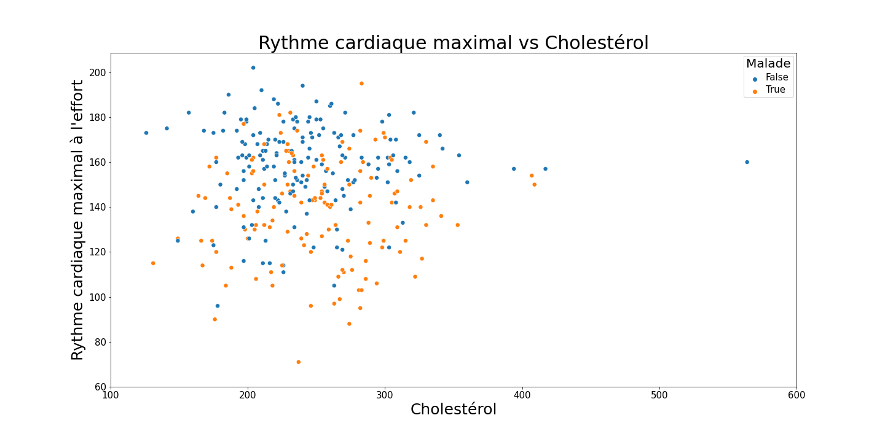
1. Position du problème.
Exemple de classification binaire

Slide 6
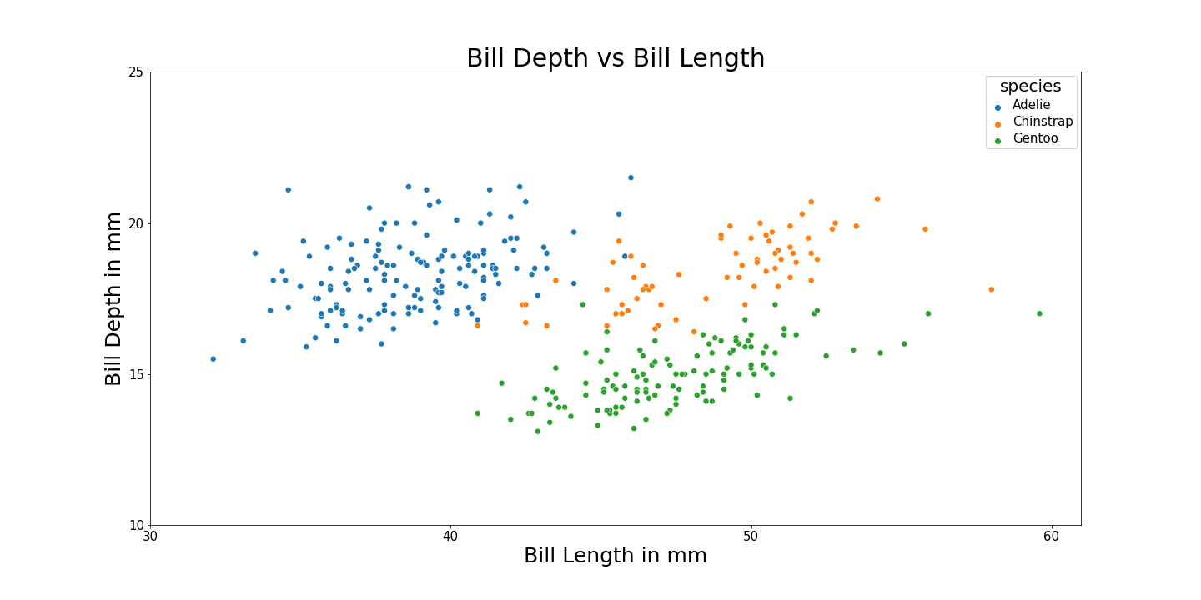
1. Position du problème.
Exemple de classification multi-classes

Slide 7

1. Position du problème.
Jeux de données déséquilibrés
Lors d’un problème de classification, un jeu de données est dit déséquilibré si la répartition des différentes classes n’est pas uniforme.
C’est le cas de la grande majorité des jeux de données, mais si ce déséquilibre est trop “flagrant“ l’efficacité des algorithmes s’en trouvera affectée.

Slide 8
1. Position du problème.
Répartition stratifiée : principe
Pour éviter des problèmes de biais manifestes avec des jeux de données déséquilibrés, une bonne pratique est de respecter la proportion de chaque classe lors de la constitution des jeux d’entraînement / validation et de test.
Même chose lors de la validation croisée sur le jeu d’entraînement.
Cela est particulièrement important en cas de distribution très asymétrique et/ou de jeu de données de petite taille.
Notes:
Si le jeu de données est de grande taille, le hasard faisant bien les choses (loi des grands nombres), la répartition sera naturellement stratifiée si la distribution n’est pas trop asymétrique.

Slide 9
1. Position du problème.
Répartition stratifiée : séparation en jeux d’entraînement/validation et de test
Répartition biaisée vs Répartition stratifiée
Notes:
Illustration avec deux classes mais le principe est le même avec trois ou plus de classes.

Slide 10
1. Position du problème.
Répartition stratifiée : validation croisée sur le jeu d’entraînement/validation
Répartition biaisée vs Répartition stratifiée
Notes:
Dans cet exemple k=5.
Illustration avec deux classes mais le principe est le même avec trois ou plus de classes.

Slide 11
1. Position du problème.
Ré-échantillonnage : principe
Une autre méthode pour lutter contre le déséquilibrage consiste à modifier le jeu d’entraînement :
  Sur-échantillonnage : on rajoute des observations de(s) classe(s) minoritaire(s).
  Sous-échantillonnage : on supprime des observations de(s) classe(s) majoritaire(s).

Slide 12

1. Position du problème.
Ré-échantillonnage : remarques
Le ré-échantillonnage peut se faire en ajoutant ou supprimant des observations existantes prises au hasard.
Il existe également des algorithmes plus sophistiqués :
  SMOTE.
  Tomek links.
Notes:
“SMOTE“ signifie “Synthetic Minority Oversampling Technique“.
Il en existe beaucoup d’autres.

Slide 13
1. Position du problème.
Sur–échantillonnage : méthode SMOTE
On repère des observations similaires dans la classe minoritaire :

Slide 14
1. Position du problème.
Sur–échantillonnage : méthode SMOTE (suite)
On crée de nouvelles observations à partir des observations précédemment sélectionnées :

Slide 15
1. Position du problème.
Sous–échantillonnage : méthode Tomek Links
On détecte des paires d’observations proches constituées d’un élément de la classe minoritaire et d’un élément de la classe majoritaire :

Slide 16
1. Position du problème.
Sous–échantillonnage : méthode Tomek Links (suite)
Dans chaque paire on supprime l’observation de la classe majoritaire :

Slide 17

1. Position du problème.

Slide 18
2. Classification binaire.

Slide 19

2. Classification binaire.
Hypothèse pour cette partie
Dans la suite de cette partie nous ne considèrerons que des algorithmes de classification binaire, i.e. traitant des jeux de données dont la variable cible ne peut prendre que deux valeurs.

Slide 20

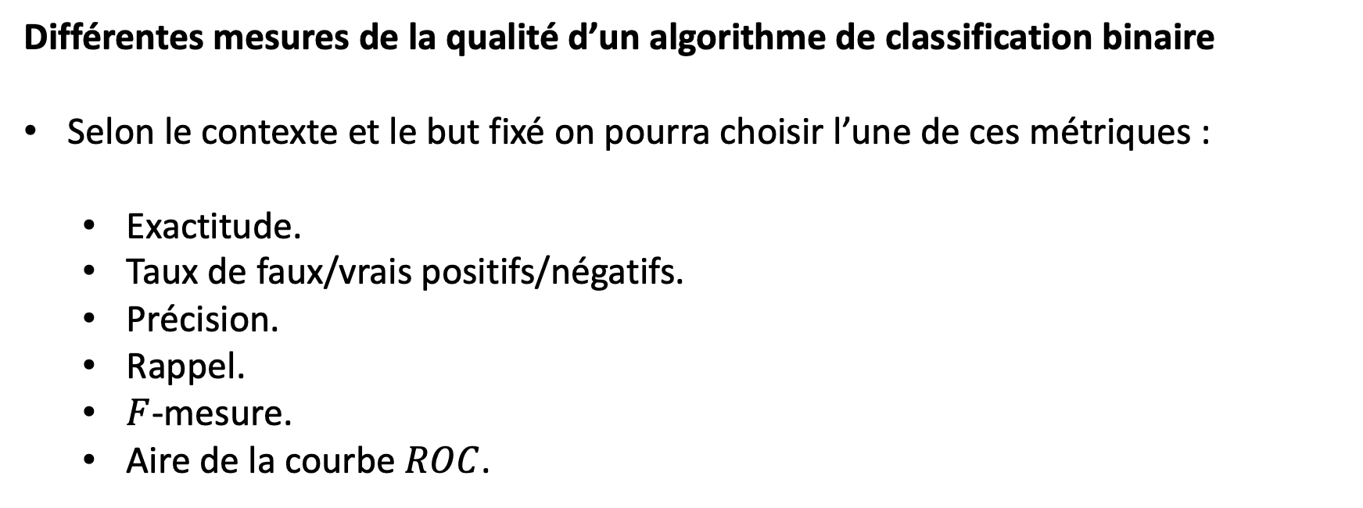
2. Classification binaire.
Différentes mesures de la qualité d’un algorithme de classification binaire
Selon le contexte et le but fixé on pourra choisir l’une de ces métriques :
  Exactitude.
  Taux de faux/vrais positifs/négatifs.
  Précision.
  Rappel.
  $F$-mesure.
  Aire de la courbe $ROC$.
Notes:
Cette liste est très loin d’être exhaustive.

Slide 21

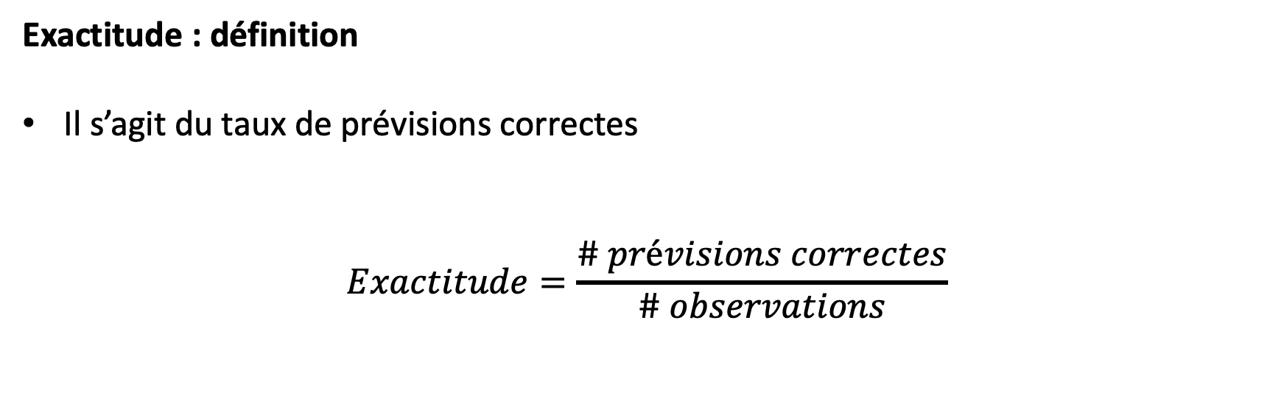
2. Classification binaire.
Exactitude : définition
Il s’agit du taux de prévisions correctes
$$Exactitude=\frac{\# prévisions correctes}{\# observations}$$
Notes:
Ici # signifie « cardinal d’un ensemble », c’est-à-dire son nombre d’éléments.

Slide 22

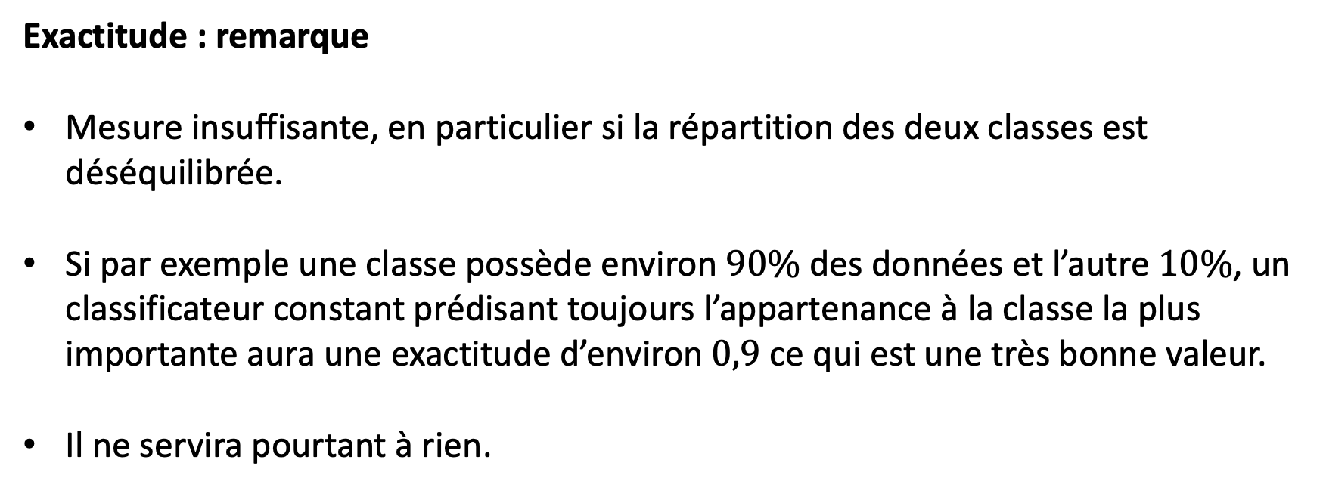
2. Classification binaire.
Exactitude : remarque
Mesure insuffisante, en particulier si la répartition des deux classes est déséquilibrée.
Si par exemple une classe possède environ $90\%$ des données et l’autre $10\%$, un classificateur constant prédisant toujours l’appartenance à la classe la plus importante aura une exactitude d’environ $0,9$ ce qui est une très bonne valeur.
Il ne servira pourtant à rien.

Slide 23

2. Classification binaire.
Classe positive et classe négative
Dans le contexte d’une classification binaire on distingue souvent le rôle des deux classes par un qualificatif.
L’une est appelée positive et correspond à la classe dont on veut détecter prioritairement l’appartenance.
L’autre est alors qualifiée de négative.
Notes:
Ces qualificatifs proviennent bien sûr du milieu médical, positif voulant alors dire “test positif“ (grossesse, COVID, cancer, etc.).

Slide 24

2. Classification binaire.
Vrais / Faux Positifs et Vrais / Faux Négatifs : définitions
Vrais positifs : éléments détectés à raison comme positifs.
Vrais négatifs : éléments détectés à raison comme négatifs.
Faux Positifs : éléments détectés à tort comme positifs (fausse alerte…).
Faux Négatifs : éléments détectés à tort comme négatifs (absence de diagnostic…).
Notes:
On parle également d’erreur de type 1 pour les faux positifs et d’erreur de type 2 pour les faux négatifs.

Slide 25
2. Classification binaire.
Matrice de confusion
Prédictions
Négatif
Positif
Vrais Négatifs
Faux Positifs
Négatif
Réalité
Faux Négatifs
Vrais Positifs
Positif

Slide 26
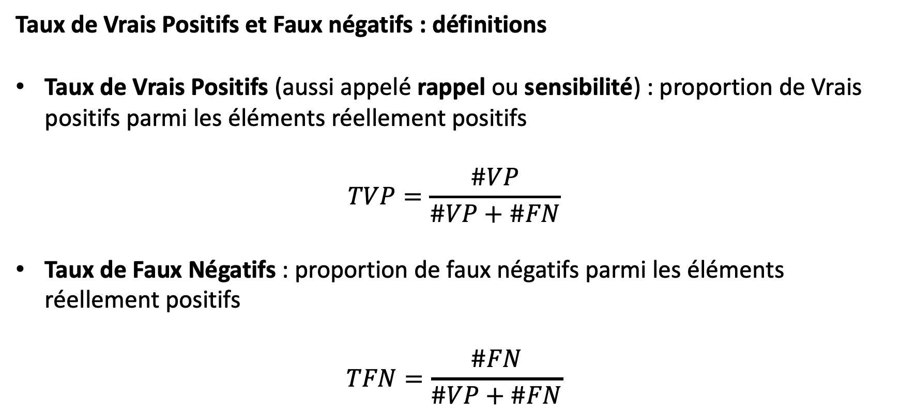
2. Classification binaire.
Taux de Vrais Positifs et Faux négatifs : définitions
Taux de Vrais Positifs (aussi appelé rappel ou sensibilité) : proportion de Vrais positifs parmi les éléments réellement positifs
$$TVP=\frac{\#VP}{\#VP+\#FN}$$
Taux de Faux Négatifs : proportion de faux négatifs parmi les éléments réellement positifs
$$TFN=\frac{\#FN}{\#VP+\#FN}$$

Slide 27
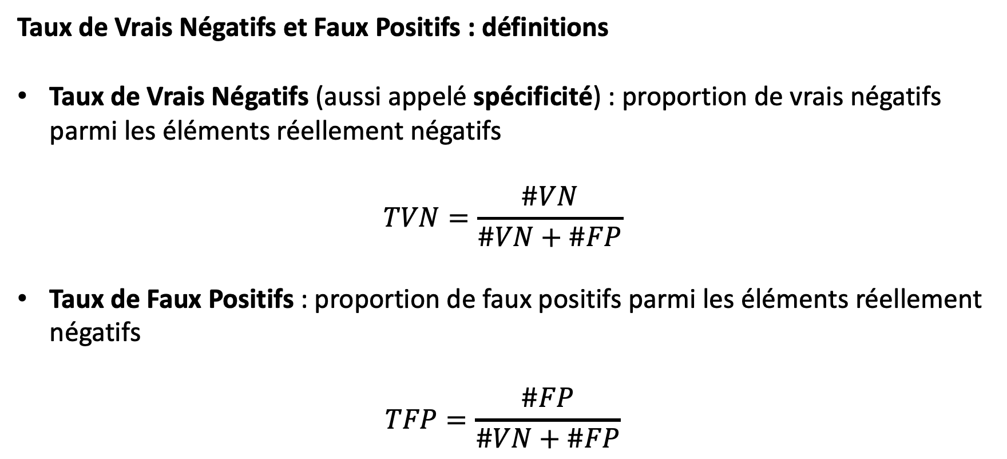
2. Classification binaire.
Taux de Vrais Négatifs et Faux Positifs : définitions
Taux de Vrais Négatifs (aussi appelé spécificité) : proportion de vrais négatifs parmi les éléments réellement négatifs
$$TVN=\frac{\#VN}{\#VN+\#FP}$$
Taux de Faux Positifs : proportion de faux positifs parmi les éléments réellement négatifs
$$TFP=\frac{\#FP}{\#VN+\#FP}$$

Slide 28
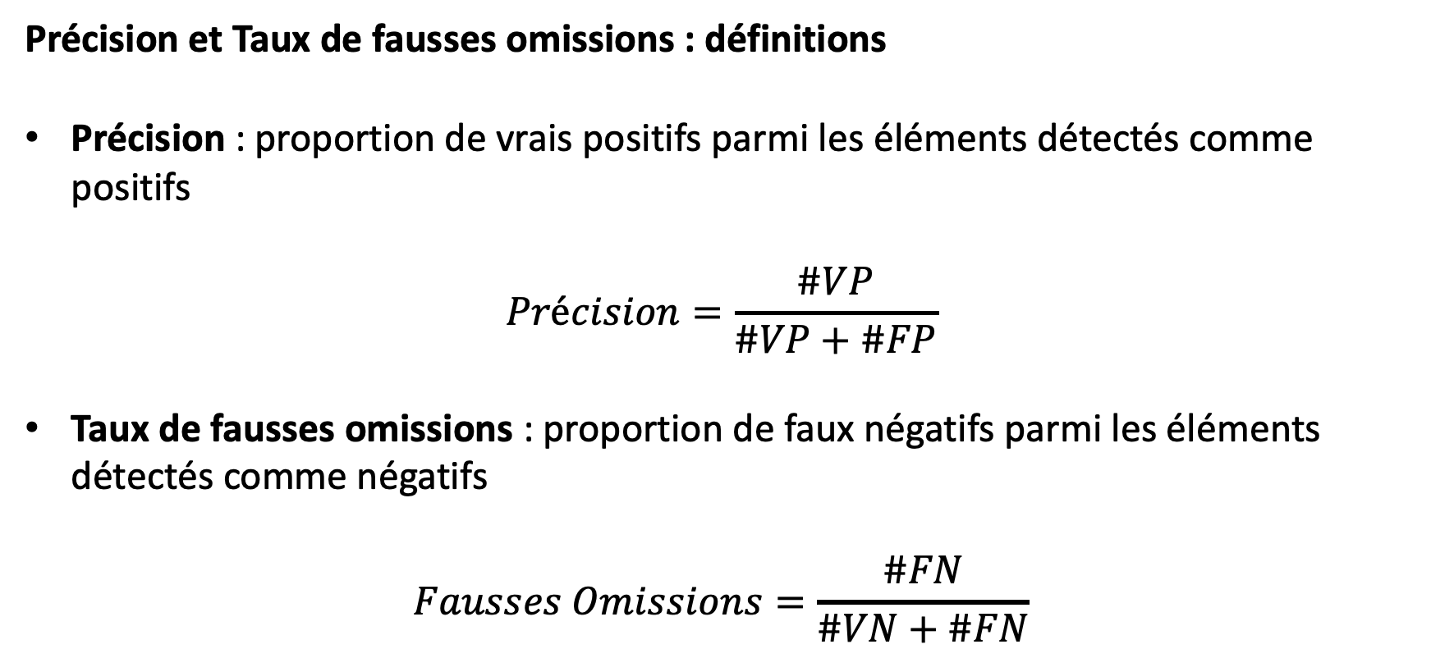
2. Classification binaire.
Précision et Taux de fausses omissions : définitions
Précision : proportion de vrais positifs parmi les éléments détectés comme positifs
$$Précision=\frac{\#VP}{\#VP+\#FP}$$
Taux de fausses omissions : proportion de faux négatifs parmi les éléments détectés comme négatifs
$$Fausses Omissions=\frac{\#FN}{\#VN+\#FN}$$

Slide 29
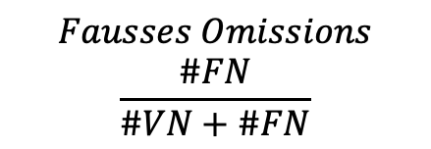
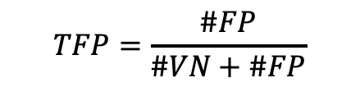
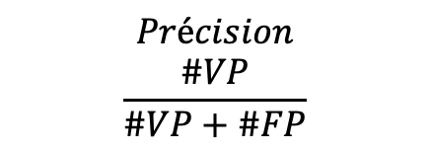
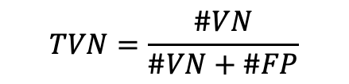
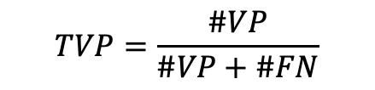
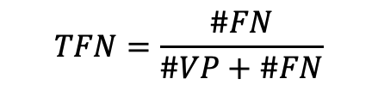
2. Classification binaire.
Matrice de confusion & métriques
Prédictions
Négatif
Positif
Vrais Négatifs
Faux Positifs
$$TFP=\frac{\#FP}{\#VN+\#FP}$$
$$TVN=\frac{\#VN}{\#VN+\#FP}$$
Négatif
Réalité
Faux Négatifs
Vrais Positifs
$$TFN=\frac{\#FN}{\#VP+\#FN}$$
$$TVP=\frac{\#VP}{\#VP+\#FN}$$
Positif
$$Fausses Omissions$$
$$\frac{\#FN}{\#VN+\#FN}$$
$$Précision$$
$$\frac{\#VP}{\#VP+\#FP}$$

Slide 30
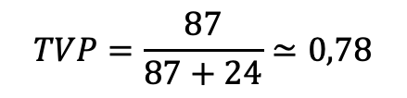
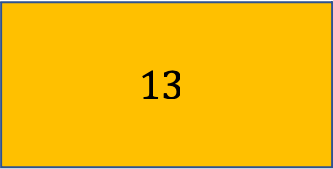
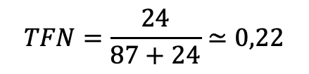
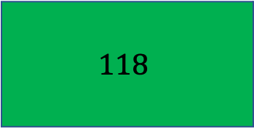
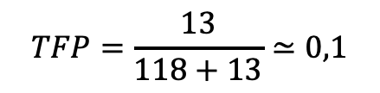
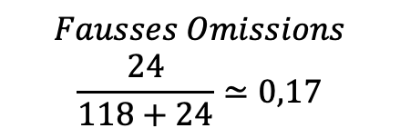
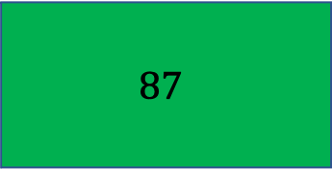
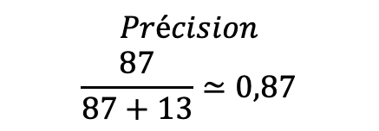
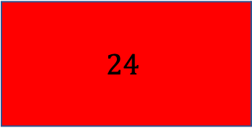
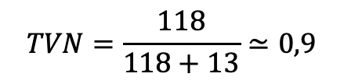
2. Classification binaire.
Matrice de confusion & métriques : exemple du diagnostic d’une maladie
Prédictions
Négatif
Positif
$$118$$
$$13$$
$$TFP=\frac{13}{118+13}≃0,1$$
$$TVN=\frac{118}{118+13}≃0,9$$
Négatif
Réalité
$$24$$
$$87$$
$$TFN=\frac{24}{87+24}≃0,22$$
$$TVP=\frac{87}{87+24}≃0,78$$
Positif
$$Fausses Omissions$$
$$\frac{24}{118+24}≃0,17$$
$$Précision$$
$$\frac{87}{87+13}≃0,87$$

Slide 31

2. Classification binaire.
Précision et Rappel : exemples
Dans le dépistage de maladies, on cherchera par exemple à avoir un bon rappel pour ne pas mal diagnostiquer des patients réellement malades.
Pour un contrôle parental de vidéos, on privilégiera à l’inverse une bonne précision pour ne pas heurter les sensibilités.
Notes:
Ces exemples sont cités dans le livre d’Aurélien Géron.

Slide 32
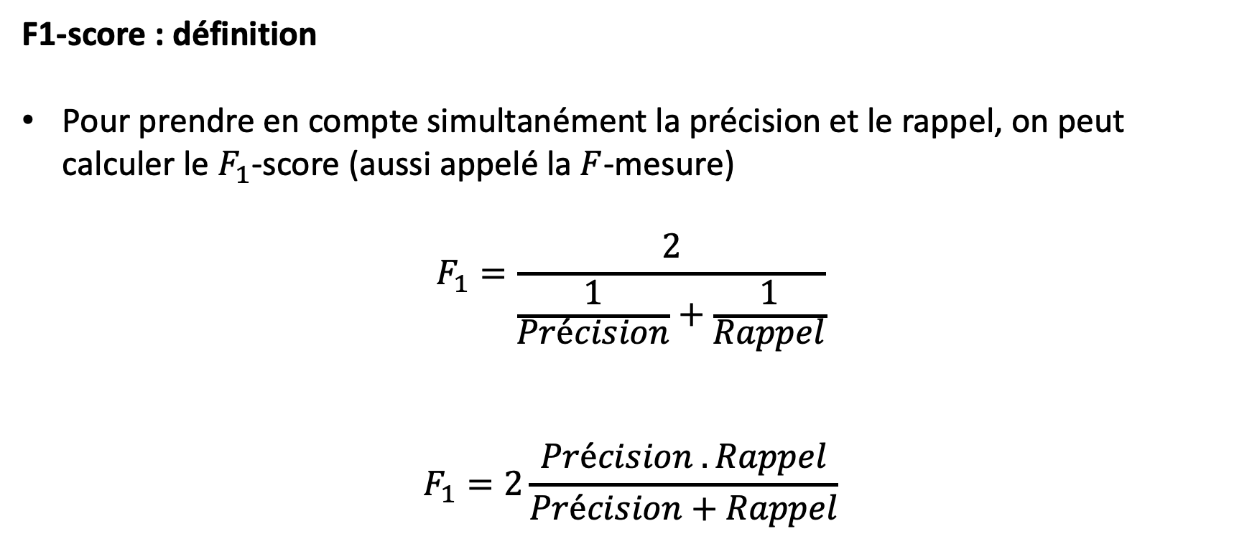
2. Classification binaire.
F1-score : définition
Pour prendre en compte simultanément la précision et le rappel, on peut calculer le $F_{1}$-score (aussi appelé la $F$-mesure)
$$F_{1}=\frac{2}{\frac{1}{Précision}+\frac{1}{Rappel}}$$
$$F_{1}=2\frac{Précision . Rappel}{Précision+Rappel}$$
Notes:
Il s’agit bien sûr d’une moyenne harmonique entre la précision et le rappel.

Slide 33

2. Classification binaire.
Seuil d’un classificateur : principe
La plupart des classificateurs fonctionnent en calculant un score pour chacune des observations.
Si ce score est inférieur à un certain seuil on affecte l’observation à la première classe sinon on l’affecte à la seconde.
Modifier le seuil va alors avoir des conséquences sur le résultat de la classification.
Notes:
Tout cela prendra son sens au fur et à mesure.

Slide 34

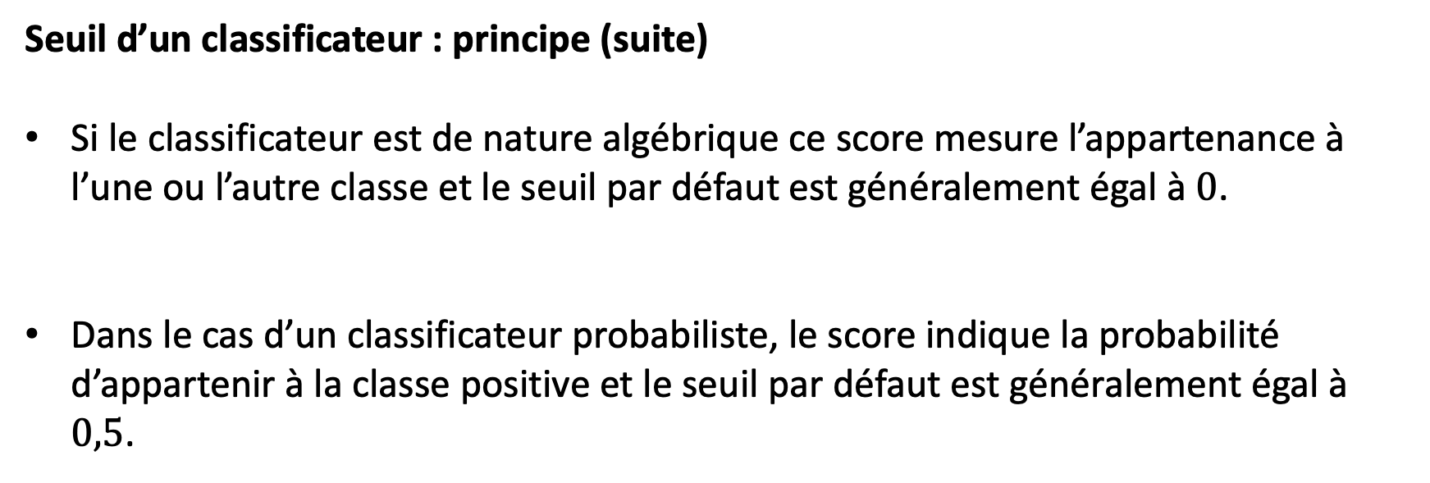
2. Classification binaire.
Seuil d’un classificateur : principe (suite)
Si le classificateur est de nature algébrique ce score mesure l’appartenance à l’une ou l’autre classe et le seuil par défaut est généralement égal à $0$.
Dans le cas d’un classificateur probabiliste, le score indique la probabilité d’appartenir à la classe positive et le seuil par défaut est généralement égal à $0,5$.
Notes:
Tout cela prendra son sens au fur et à mesure.

Slide 35

2. Classification binaire.
Précision et Rappel : remarques
On peut construire des algorithmes de classification ayant artificiellement une bonne précision ou un bon rappel en “jouant“ sur la valeur du seuil :
  Pour augmenter la précision il suffit d’effectuer peu de prédictions positives.
  Pour augmenter le rappel il suffit à l’inverse de n’effectuer quasiment que des prédictions positives.

Slide 36

2. Classification binaire.
Courbe précision contre rappel : définition
La précision et le rappel dépendant tous deux du seuil du classificateur, on peut les calculer pour différentes valeurs de ce seuil.
La courbe précision contre rappel représente alors les variations de la précision en fonction des valeurs du rappel.

Slide 37




2. Classification binaire.
Courbe précision contre rappel : visualisation
$$1$$
Classificateur idéal
Classificateur “lambda“
Classificateur “inutile“
Précision
$$0$$
$$0$$
$$1$$
Rappel
Notes:
Pas mal de détails sont laissés en suspens et seront en partie éclaircis pendant les séances de travaux pratiques.
Le classificateur “inutile“ est celui qui ne sait pas distinguer les deux classes.

Slide 38

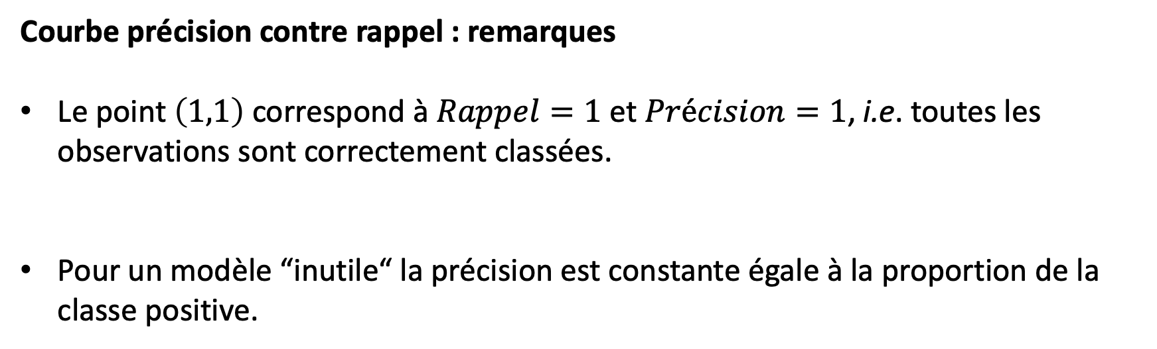
2. Classification binaire.
Courbe précision contre rappel : remarques
Le point $\left(1,1\right)$ correspond à $Rappel=1$ et $Précision=1$, i.e. toutes les observations sont correctement classées.
Pour un modèle “inutile“ la précision est constante égale à la proportion de la classe positive.

Slide 39
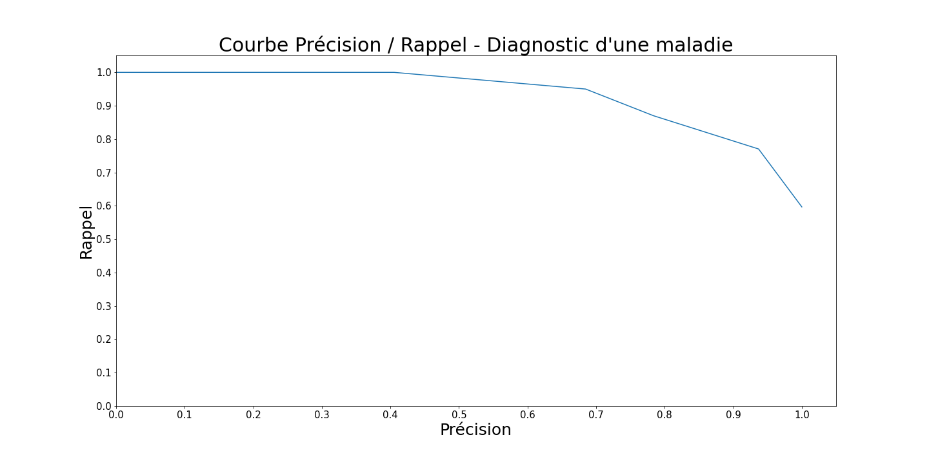
2. Classification binaire.
Courbe précision contre rappel : exemple

Slide 40

2. Classification binaire.
Courbe ROC (Receiver Operating Characteristic) : définition
La taux de vrais positifs et de faux positifs dépendent également du seuil du classificateur, on peut donc les calculer pour différentes valeurs de ce seuil.
La courbe ROC représente alors les variations du taux de vrais positifs (i.e. le rappel) en fonction du taux de faux positifs.

Slide 41




2. Classification binaire.
Courbe ROC (Receiver Operating Characteristic) : visualisation
$$1$$
Classificateur idéal
Classificateur “lambda“
Classificateur “inutile“
Taux de vrais positifs
$$0$$
$$0$$
$$1$$
Taux de faux positifs
Notes:
Pas mal de détails sont laissés en suspens et seront en partie éclaircis pendant les séances de travaux pratiques.
Le classificateur “inutile“ est celui qui ne sait pas distinguer les deux classes.

Slide 42
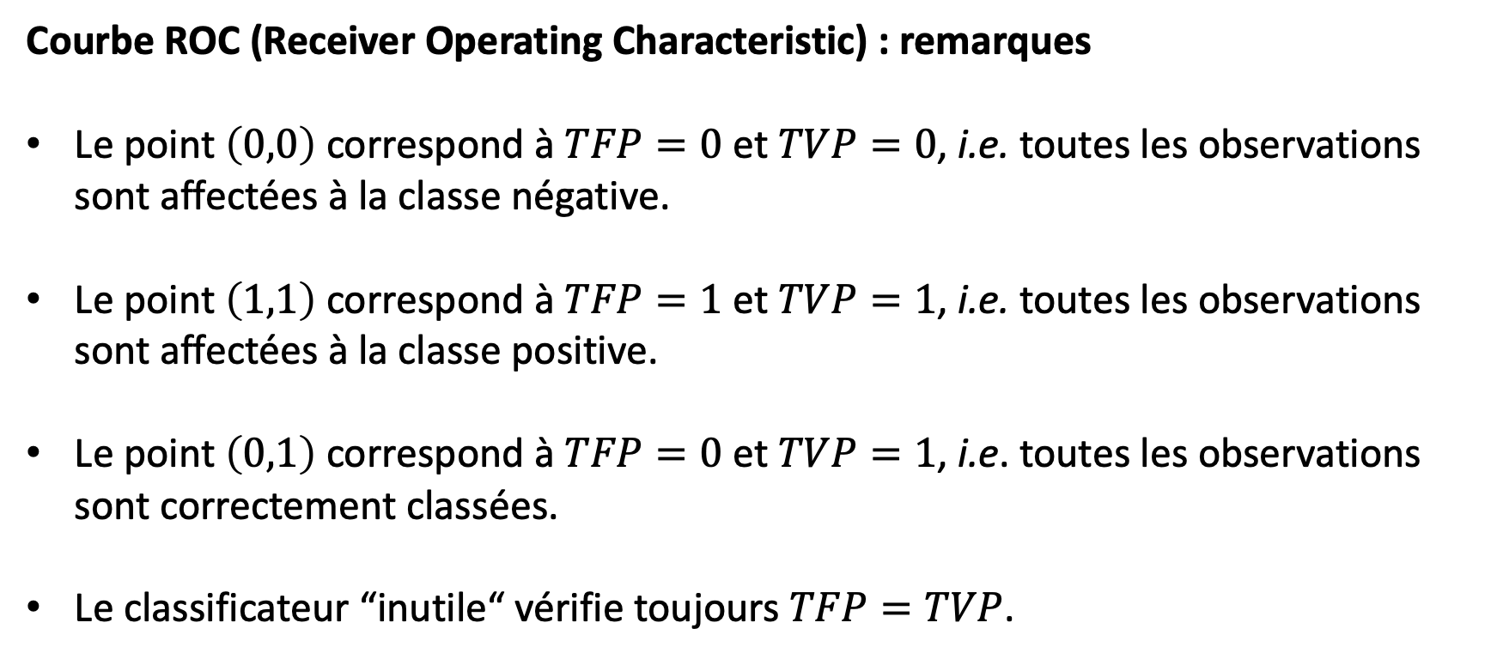
2. Classification binaire.
Courbe ROC (Receiver Operating Characteristic) : remarques
Le point $\left(0,0\right)$ correspond à $TFP=0$ et $TVP=0$, i.e. toutes les observations sont affectées à la classe négative.
Le point $\left(1,1\right)$ correspond à $TFP=1$ et $TVP=1$, i.e. toutes les observations sont affectées à la classe positive.
Le point $\left(0,1\right)$ correspond à $TFP=0$ et $TVP=1$, i.e. toutes les observations sont correctement classées.
Le classificateur “inutile“ vérifie toujours $TFP=TVP$.

Slide 43
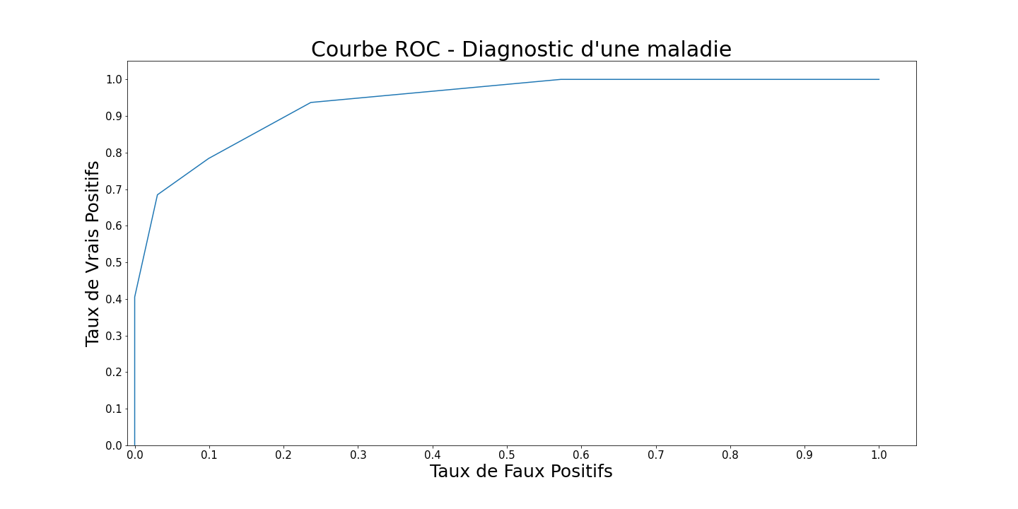
2. Classification binaire.
Courbe ROC (Receiver Operating Characteristic) : exemple

Slide 44

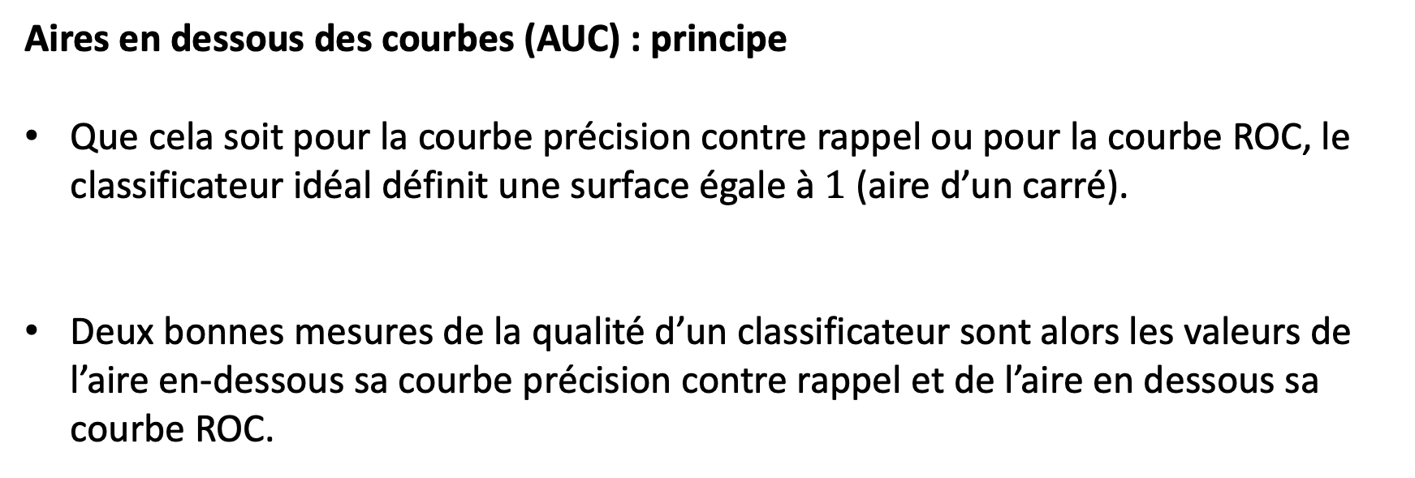
2. Classification binaire.
Aires en dessous des courbes (AUC) : principe
Que cela soit pour la courbe précision contre rappel ou pour la courbe ROC, le classificateur idéal définit une surface égale à $1$ (aire d’un carré).
Deux bonnes mesures de la qualité d’un classificateur sont alors les valeurs de l’aire en-dessous sa courbe précision contre rappel et de l’aire en dessous sa courbe ROC.

Slide 45
2. Classification binaire.

Slide 46
3. Classification multi-classes.

Slide 47
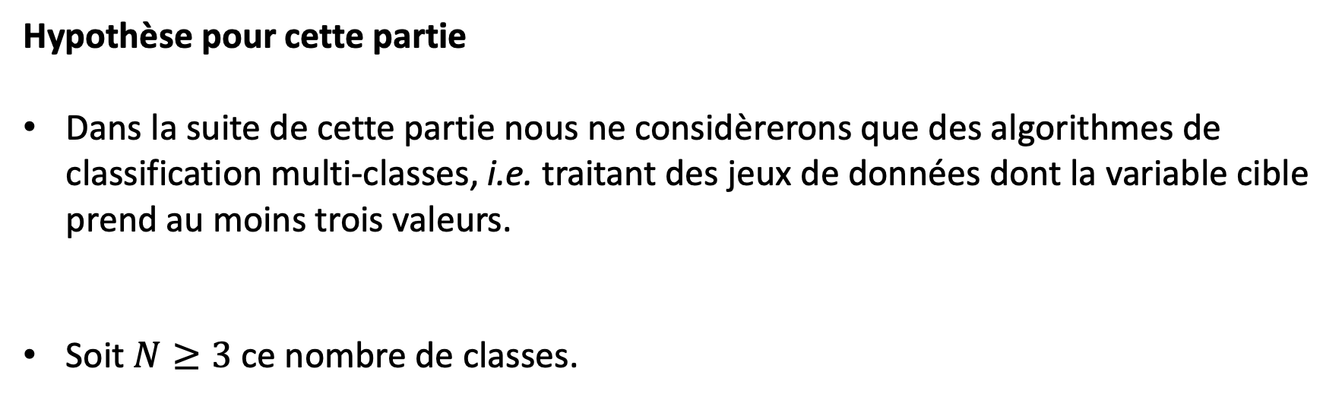
3. Classification multi-classes.
Hypothèse pour cette partie
Dans la suite de cette partie nous ne considèrerons que des algorithmes de classification multi-classes, i.e. traitant des jeux de données dont la variable cible prend au moins trois valeurs.
Soit $N≥3$ ce nombre de classes.

Slide 48
3. Classification multi-classes.
Classification multi-classe : principe
On pourra au choix :
  Utiliser un algorithme gérant nativement la classification multi-classes (voir lesquels dans la suite du cours).
  Utiliser plusieurs fois un algorithme ne traitant que la classification binaire, en adoptant une stratégie adaptée : “Un contre Tous“ ou “Un contre Un“.

Slide 49
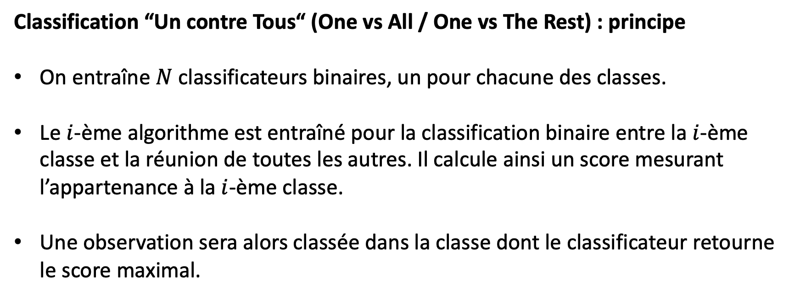
3. Classification multi-classes.
Classification “Un contre Tous“ (One vs All / One vs The Rest) : principe
On entraîne $N$ classificateurs binaires, un pour chacune des classes.
Le $i$-ème algorithme est entraîné pour la classification binaire entre la $i$-ème classe et la réunion de toutes les autres. Il calcule ainsi un score mesurant l’appartenance à la $i$-ème classe.
Une observation sera alors classée dans la classe dont le classificateur retourne le score maximal.

Slide 50

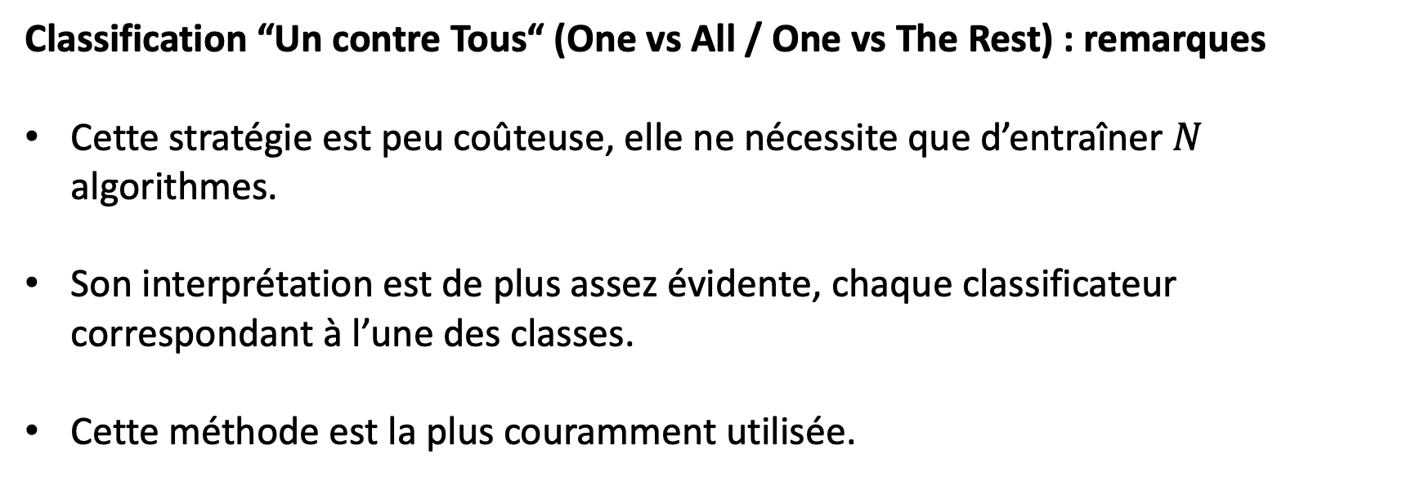
3. Classification multi-classes.
Classification “Un contre Tous“ (One vs All / One vs The Rest) : remarques
Cette stratégie est peu coûteuse, elle ne nécessite que d’entraîner $N$ algorithmes.
Son interprétation est de plus assez évidente, chaque classificateur correspondant à l’une des classes.
Cette méthode est la plus couramment utilisée.

Slide 51
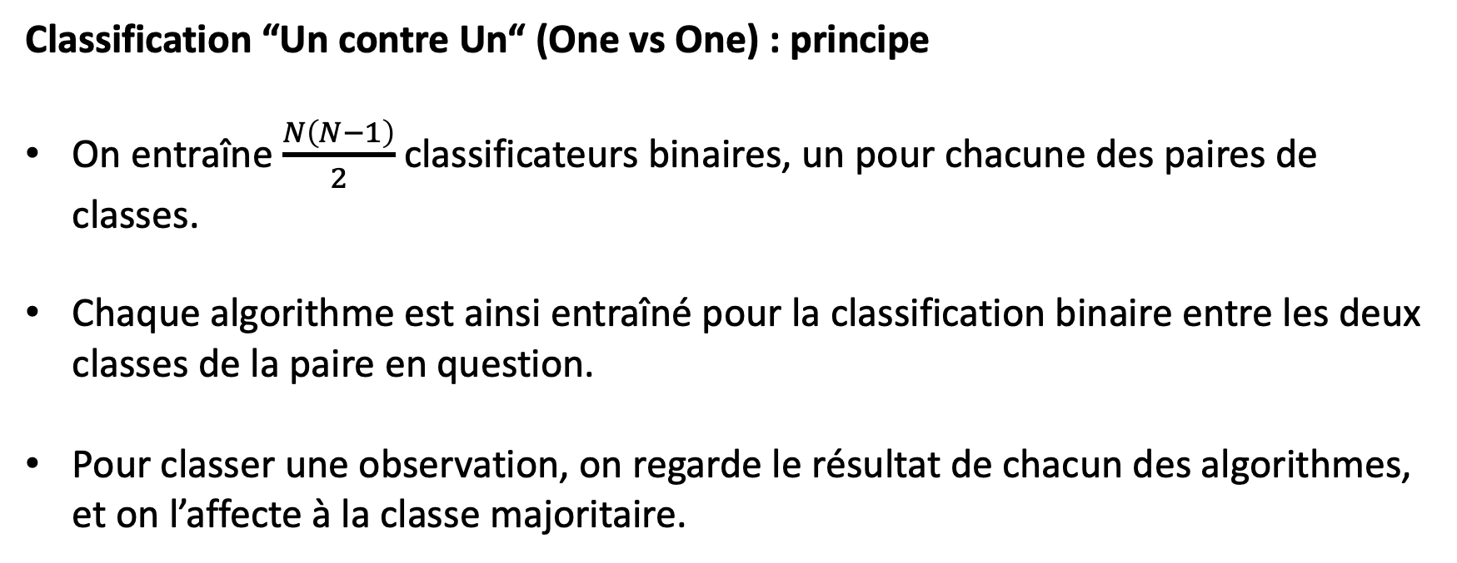
3. Classification multi-classes.
Classification “Un contre Un“ (One vs One) : principe
On entraîne $\frac{N\left(N−1\right)}{2}$ classificateurs binaires, un pour chacune des paires de classes.
Chaque algorithme est ainsi entraîné pour la classification binaire entre les deux classes de la paire en question.
Pour classer une observation, on regarde le résultat de chacun des algorithmes, et on l’affecte à la classe majoritaire.
Notes:
Il s’agit donc d’un système de vote.

Slide 52

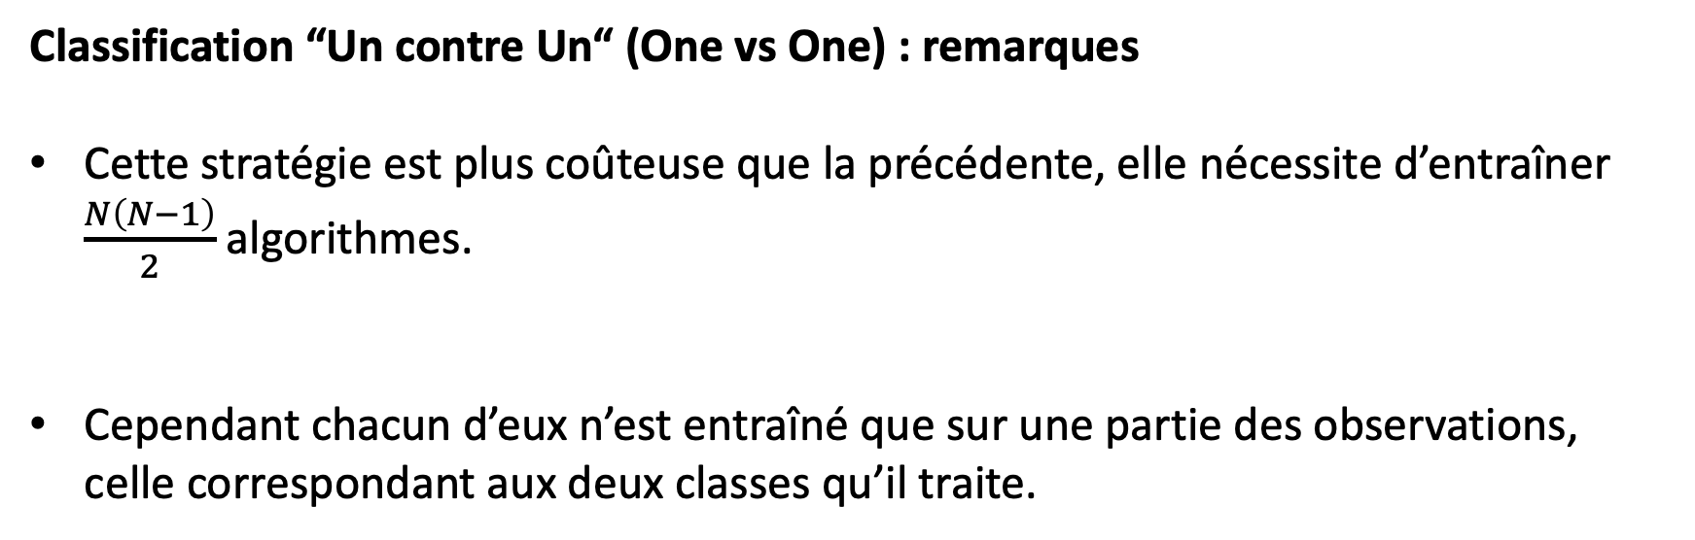
3. Classification multi-classes.
Classification “Un contre Un“ (One vs One) : remarques
Cette stratégie est plus coûteuse que la précédente, elle nécessite d’entraîner $\frac{N\left(N−1\right)}{2}$ algorithmes.
Cependant chacun d’eux n’est entraîné que sur une partie des observations, celle correspondant aux deux classes qu’il traite.

Slide 53
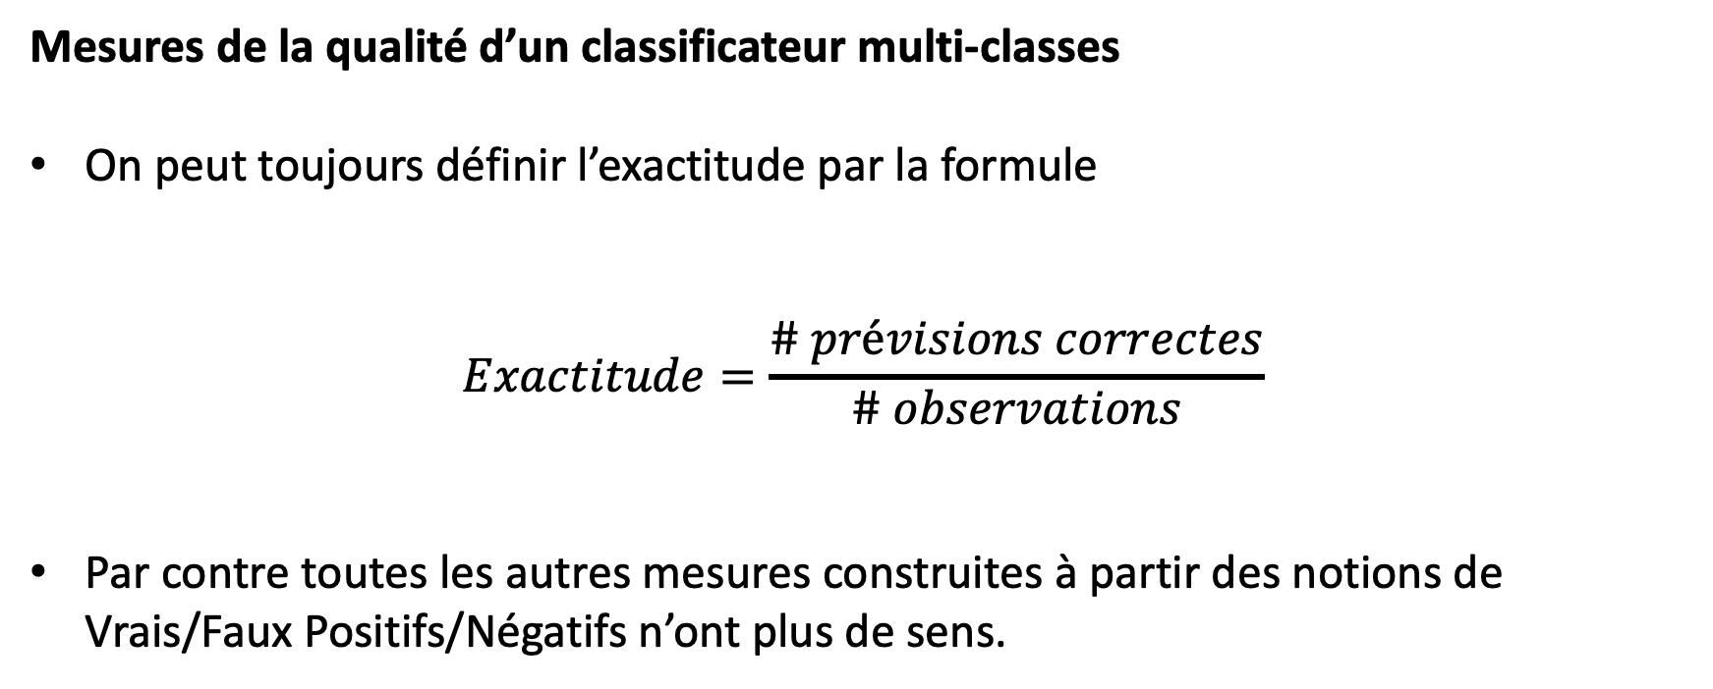
3. Classification multi-classes.
Mesures de la qualité d’un classificateur multi-classes
On peut toujours définir l’exactitude par la formule
$$Exactitude=\frac{\# prévisions correctes}{\# observations}$$
Par contre toutes les autres mesures construites à partir des notions de Vrais/Faux Positifs/Négatifs n’ont plus de sens.

Slide 54








3. Classification multi-classes.
Matrice de confusion
Sur le modèle du cas binaire, on peut définir une matrice de confusion pour identifier les observations bien ou mal classifiées.
Prédictions
$$C_{1}$$
$$C_{2}$$
$$C_{3}$$
…
$$C_{M}$$
$$C_{1}$$
$$C_{2}$$
$$C_{3}$$
Réalité
…
$$C_{M}$$

Slide 55









3. Classification multi-classes.
Matrice de confusion : exemple de classification de pingouins
Prédictions
Adelie
Chinstrap
Gentoo
Adelie
$$48$$
$$4$$
$$3$$
Chinstrap
Réalité
$$8$$
$$52$$
$$0$$
Gentoo
$$1$$
$$3$$
$$41$$

Slide 56
3. Classification multi-classes.

Slide 57


